Slide 1
КЛИМАТИЧЕСКАЯ ШКАТУЛКА
Модуль 2.
2.2.2. Примеры игровых форм и методов обучения по теме «Изменение климата» .
Программа развития ООН
2020

Slide 2
Введение
«Игра – это искра, зажигающая огонёк
пытливости и любознательности»
(В.А. Сухомлинский)
Игра, является одной из уникальных форм – это условная занимательная деятельность, направленная на формирование знаний, умений и навыков. Как вид учебных занятий, игры реализуют ряд принципов игрового и активного обучения, отличающихся наличием правил игровой деятельности, фиксированной структуры и систем оценивания.
Отличительной особенностью данных игр является наличие игровой ситуации, используемой обычно в качестве основы метода. В игре деятельность участников формализована: существуют правила, жесткая система оценивания, а также предусмотрен порядок действий или регламент. Игра может быть как коллективная (командная), так и индивидуальная, в том и другом случае главной задачей участников является выигрыш.
В образовательном плане результативность участников позволяет учителю оценить уровень полученных знаний и способность на практике эти знания применять.
Игра – это почти всегда соревнование. Дух соревнования в играх достигается за счёт разветвлённой системы оценивания деятельности участников игры, позволяющей увидеть основные аспекты игровой деятельности учащихся.

Slide 3
Введение
Классификация игр:
По игровой методике: предметные, сюжетные, ролевые, деловые, имитационные и т.д.
По характеру педагогического процесса: обучающие, познавательные, тренинговые, воспитательные, диагностические, контролирующие, обобщающие, развивающие, творческие.
По области деятельности: интеллектуальные, социальные, психологические, физические, трудовые.
По игровой среде: без предметов, с предметами, компьютерные, настольные, технические.
При организации и проведении игр важно иметь в виду, что их назначение не сводится лишь к заполнению свободного времени, они помогают учителю выполнять большие воспитательные и образовательные задачи.
Игра не заменяет полностью традиционные формы и методы обучения; она рационально их дополняет, позволяя более эффективно достигать поставленной цели и задачи конкретного занятия и всего учебного процесса. В то же время игра стимулирует рост познавательной активности, что позволяет учащимся получать и усваивать большее количество информации, способствует приобретению навыков принятия естественных решений в разнообразных ситуациях, формирует опыт нравственного выбора.

Slide 4
Введение
Если оценивать эффективность игры в усвоении учебного материала, то картина вырисовывается такая: при лекционной традиционной подаче материала усваивается 20%-40% информации, то в деловой игре до 90%.
Сюжетно-ролевая игра
Театрализованная игра
Ситуативная игра
Игровая форма организации занятий
КВН, викторины
Игротека

Slide 5
Примеры игр
| Сюжетно-ролевая игра
Суть ролевой игры заключается в создании таких ситуаций, в которых каждый участник получает вымышленное имя, социальную роль: журналиста, руководителя предприятия, эксперта-эколога и т. п., а ведущий руководит ходом беседы.
Пример ролевой игры по снижению нагрузки на климат:
Ситуация 1: В городе решили построить мусоросжигающий завод. Есть мэр, доказывающий необходимость данного завода, так как мусор уже некуда вывозить. Экологи убеждают, что это может плохо отразиться на экологической обстановке города. Есть другие эксперты, убеждающие, что сжигание мусора не только нанесет вред экологии города, но и сильно увеличит выбросы в атмосферу СО₂, что увеличит нагрузку на климат. Они предлагают альтернативные способы управления отходами. Представители социальных и коммунальных служб, НПО обсуждают разные варианты.
Ситуация 2: В городе большие автомобильные пробки, большое количество транспорта, большая загазованность выхлопными газами. Что предпринять для решения проблемы?
Ролевое обсуждение: расширять дороги за счет сокращения придорожного озеленения, или строительство объездной дороги, или открытие новых парковок, или выезд по четным и нечетным числам? Ученые наглядно показывают, в каких из предложенных вариантов снизится только загазованность выхлопными газами, а какие решения смогут уменьшить выбросы в атмосферу СО₂.

Slide 6
Примеры игр
| Ситуативная игра
Ситуативные игры – это метод социального тренинга, при котором задаётся некоторая ситуация, и участники действуют в соответствии с ней. При этом они должны следовать как объективным свойствам сформулированной ситуации, так и своими субъективными представлениями о том, как действовать в таких ситуациях.
По своей организации и целям ситуационные игры сходны с ролевыми.

Slide 7
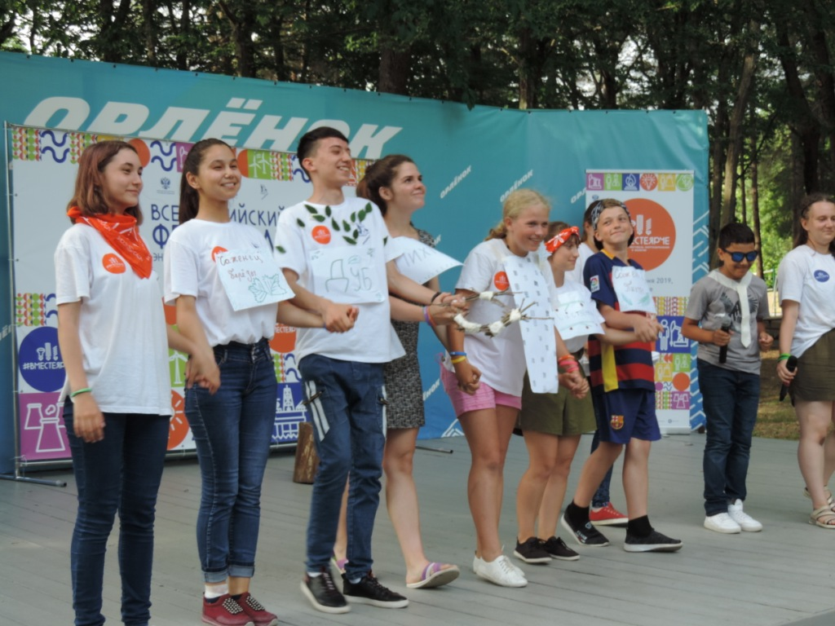
Примеры игр
| Театрализованная игра
После изучения материала школьникам предлагается подготовить творческие сценки, связанные с проблемами изменения климата.
Пример юмористического театрализованного представления, подготовленного участниками Всероссийского детского центра «Орленок», после лекции об изменении климата «Приключение целлюлозки».
Директор целлюлозно-бумажного комбината – богатый коммерсант. Он рассказывает людям о том, как он заботится о них, о том, чтобы у них всегда была первосортная бумага в офисе, в быту, чтобы они покупали товары в наилучшей упаковке. И все время посылает лесников валить все больше и больше деревьев. Деревья сетуют, что их становится все меньше и меньше, вспоминают своих «погибших» братьев, многие виды которых уже не восстановить, рассказывают, какую пользу они приносят человеку. Но лесник раз за разом возвращается за ними, к концу спектакля деревьев не остается совсем. Лесник пытается исправить положение, высаживает новые саженцы, но расти им еще очень долго. Где выход? Появляется юннат и рассказывает, как много мы сможем спасти деревьев, если будем сдавать макулатуру. Коммерсант идет на сделку и начинает производить бумагу из макулатуры. Все участники спектакля, довольные, появляются на сцене и призывают всех ребят беречь леса, разумно использовать бумагу и сдавать макулатуру, а не выбрасывать ее вместе с остальным мусором.

Slide 8
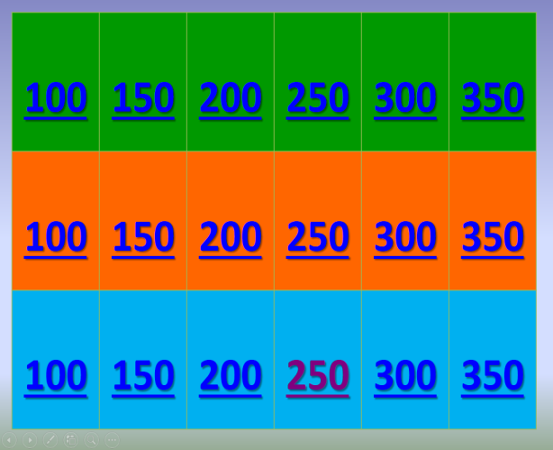
Примеры игр
| Викторины
Например, вариант викторины.
В Power Point создается макет викторины по аналогии с известной интеллектуальной игрой «Своя игра». Участникам предлагается выбрать вопрос разной сложности по одной из категорий, связанных с темой «изменение климата». Чем сложнее вопрос, тем дороже номинал и тем больше баллов можно получить за правильный ответ. В случае неправильного ответа право отвечать передается другому участнику (или другой команде).
Викторины могут проводиться в разных формах:
по карточкам;
лото, когда достается лот с номером вопроса;
интерактивные. Интерактивные игры имеют преимущество, так как внимание к вопросам привлечено всех участников.
Викторины можно использовать не только в классе, но и в качестве домашнего задания, размещенного на сайте школы (класса, объединения или др.). Отвечая на вопросы такой викторины ученик переходит от одного этапа к другому, набирая соответствующее правильным ответам количество баллов. В таких викторинах учитель может контролировать участников и их результат.
Образец игрового поля
Образец вопроса

Slide 9
Примеры игр
| Викторина. «СО2КРАЩАЙ! СО2УЧАСТВУЙ! СО2ХРАНЯЙ!»
(разработано в России)
Условия игры
Количество игроков | Не ограничено
Задача | Собрать карту мира и набрать наибольшее количество очков
Материалы | Входят в комплект Климатической шкатулки: набор карточек «Викторина для школьников», плакат «Как сократить углеродный след», кроссворд, тест «Мой углеродный след». Дополнительные материалы: Красная книга региона, распечатанная карта мира
Об игре
Игра основана на поэтапном прохождении станций, каждая из которых представляет собой определенное задание по материалам пособия и теме «Изменение климата». Перед игрой предварительно распечатывается карта мира и разрезается на количество частей равное количеству станций. В данной игре 7 станций, последняя – финиш.
Правила игры
Капитаны команд получают маршрутный лист с заданиями, которые выполняют по станциям. На каждой станции по результатам выполненных заданий участники зарабатывают баллы и получают фрагмент карты мира. На последней станции необходимо собрать все фрагменты в целую карту. По результатам выполненных заданий на всех станциях, определяется команда - победитель игры.

Slide 10
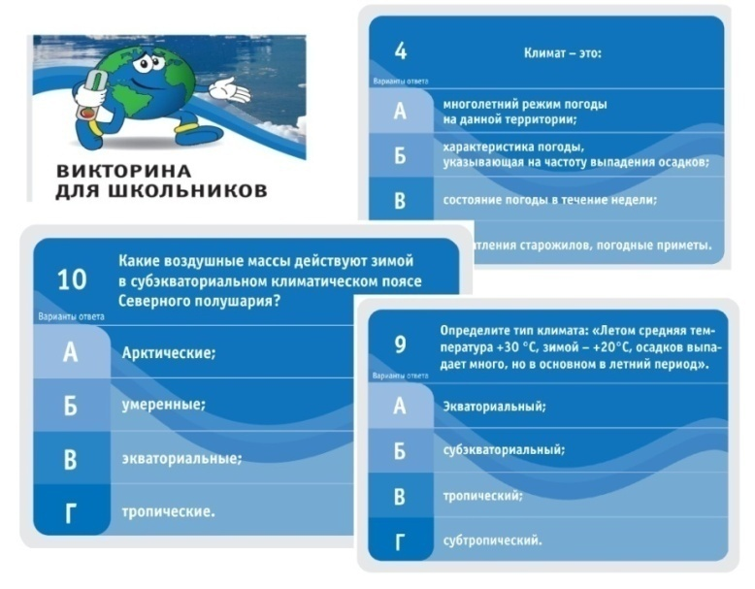
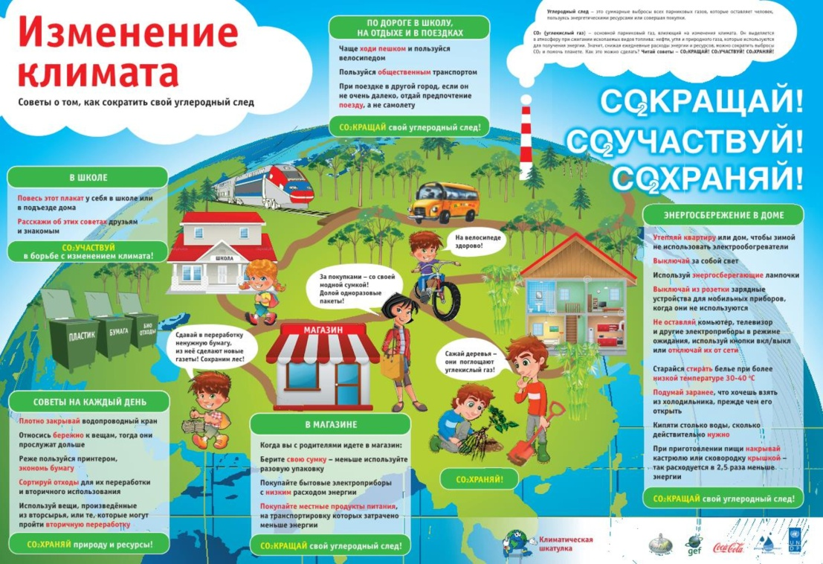
Примеры игр
| Викторина. «СО2КРАЩАЙ! СО2УЧАСТВУЙ! СО2ХРАНЯЙ!»
(разработано в России)
Станция 1 – «Эко-станция»
Станция 2 – «Красная книга»
Станция 3 – «Как сократить углеродный след»
Учащимся необходимо выбрать 5 карточек викторины для школьников из пособия «Климатической шкатулки» и ответить на поставленные вопросы
Необходимо перечислить животные и растения, занесенные в Красную книгу региона за 1 минуту.
На плакате из «Климатической шкатулки» «Как сократить углеродный след» ребята должны найти и назвать 3 объекта, которые увеличивают СО₂ и 3 объекта, которые уменьшают.

Slide 11
Примеры игр
| Викторина. «СО2КРАЩАЙ! СО2УЧАСТВУЙ! СО2ХРАНЯЙ!»
(разработано в России)
Станция 4 –
«Энергосбережение в доме»
Станция 5 – «Кроссворд»
Станция 6 –
«Тест «Мой углеродный след»
Участникам необходимо выбрать правильный вариант ответа, набрав определенное количество баллов.
Участникам за определенное время (3 минуты) нужно вспомнить и назвать как можно больше способов энергосбережения в доме.
Участники должны решить предложенный кроссворд

Slide 12
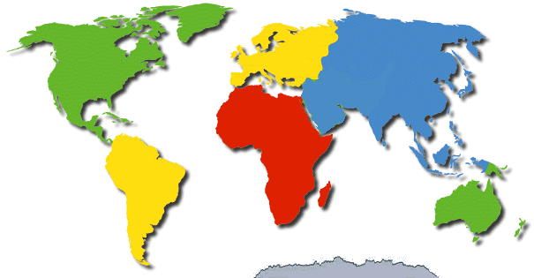
Примеры игр
| Викторина. «СО2КРАЩАЙ! СО2УЧАСТВУЙ! СО2ХРАНЯЙ!»
(разработано в России)
Станция 7 – «Карта»
На последней станции всем участникам необходимо собрать все фрагменты карты в целую.

Slide 13
Примеры игр
| Квест. Игра «по станциям» «5 шагов»
(разработано в Узбекистане)
Перед началом игры все участники получают маршрутный лист, согласно которому поэтапно проходят станции и получают балл за правильные ответы.
Станция 1 – Участники подходят к первой станции и получают следующее задание: «Эксперты утверждают, что выбросы парниковых газов должны быть уменьшены почти на 50 %. Как это можно сделать? Попробуйте написать рекомендации в стихах». Команды вносят предложения об уменьшении выбросов парниковых газов в атмосферу при использовании автомобилей, об электромобилях и другие предложения, оформляют плакат со стихами.
Станция 2 – По карте маршрута участники находят вторую станцию и получают второе задание. Задание: «К 2050 году эксперты советуют получать 85 % энергии из возобновляемых источников. Что это за источники, и как их можно использовать в нашей школе?» Команды вносят предложения по использованию энергии солнца, ветра, воды в школе, составляя план реконструкции школы. Дополнительные баллы – за рекомендации по энергосбережению.

Slide 14
Примеры игр
| Квест. Игра «по станциям» «5 шагов»
(разработано в Узбекистане)
Станция 3 – На третьей станции участникам достается следующее задание: «Эксперты считают, что добыча и использование каменного угля должны полностью прекратиться. Почему? Отметьте на карте места, где в нашей стране целесообразно вырабатывать альтернативную энергию». Школьники рассказывают о запасах угля в стране, об опасности загрязняющих веществ и парниковых газов, об истощаемости углеводородных ресурсов, опасности добычи угля и выполняют задание по карте.
Станция 4 – По карте маршрута участники находят задание, спрятанное недалеко от финиша. Задание: «Эксперты считают, что выбросы парниковых газов в атмосферу должны быть минимизированы к 2050 году. Как можно этого добиться каждому человеку в быту? Убедите в необходимости сбережения энергии первоклассника». Команды рассказывают специально подготовленному ученику о том, как добиться сбережения энергии в быту .
Станция 5 – Финиш! Жюри подводит итоги и награждает победителей.

Slide 15
Примеры игр
| Викторина «От чёрного к зелёному»
(разработано в Узбекистане)
Об игре: Игра «От чёрного к зелёному» наглядно показывает участникам переход к использованию экологически чистых технологий, методов сбережения энергии и сокращения углеродного следа на нашей планете.
Поэтапно проходя станции и выполняя задания, участники освобождают «планету» от черных пазл углеродного следа и наполняют ее деревьями и животными.
Оборудование: карточки с заданиями, изображения планеты, закрытые черными пазлами, фигурки с изображениями деревьев, животных, солнца, ветра, капель воды.
Как играть:
Станция 1 – Участникам предлагается ответить на ряд вопросов, связанных с темой «Изменение климата». Правильно ответив на вопросы этого этапа, участники могут снять черные пазлы углеродного следа, закрывающие их планету.
Станция 2 – Команды называют пословицы о природе, получая за каждый правильный ответ коричневую фигурку дерева. Кто посадит больше деревьев на своей планете?
(Примеры пословиц: «Что сегодня сбережёшь, завтра пригодится», «Не жди от природы милости, сам сад посади, сам и вырасти», «Нет плохой земли, есть плохие хозяева», «Мала птица, а и та своё гнездо бережёт», и т.д.).
Станция 3 – Конкурс капитанов «Верю – не верю». За каждый правильный ответ капитаны получают «каплю воды», чтобы полить посаженное на предыдущем этапе дерево. Прикрепляя «капли воды», участники переворачивают фигурки деревьев на зеленую сторону.

Slide 16
Примеры игр
| Викторина «От чёрного к зелёному»
(разработано в Узбекистане)
Станция 4 – Международным Союзом охраны природы было принято решение создать специальную книгу и занести в нее все находящиеся под угрозой исчезновения виды животных и растений. Красный цвет книги — сигнал тревоги, надвигающейся опасности, предупреждения. Участникам предлагается назвать виды животных, занесенные в Красную книгу страны и получить за правильный ответ фигурку животного для своей планеты. Чья планета окажется самой населённой?
Станция 5 – Команды представляют домашнее задание – проекты использования альтернативной энергии в школе. В презентации нужно рассказать о преимуществах возобновляемых источников энергии и о том, где в школе можно использовать энергию Солнца, ветра, воды. За идеи использования каждого источника энергии команды получают фигурки солнца, ветра, озера.
В конце игры происходит определение победителей, награждение лучшей команды.

Slide 17
Примеры игр
| Игротека. «Климатека»
(разработано в Казахстане)
Условия игры
Количество игроков | 2-30 игроков
Задача | Угадать доставшийся термин по теме «Климат. Проблема изменения климата»
Материалы | 30 карточек с терминами
Об игре
Игра составлена с целью закрепления знаний обучающихся по материалам тем, связанных с изменением климата.
Правила игры
Перед началом игры игроки садятся кругом за стол, так, чтобы была возможность хорошо видеть друг друга. Ведущий в случайном порядке прикрепляет игрокам на лоб или верхнюю часть одежды карточки с терминами.
Каждый игрок задаёт 2 вопроса всем остальным игрокам, ответы на которые могут быть только «Да» или «Нет». Игрок, сформулировавший неправильный вопрос, лишается хода. После того, как получены ответы на 2 вопроса, игрок имеет право попробовать угадать свой термин. Если догадка верна, игрок объявляется победителем. Если догадка неверна, игрок пропускает ход. Ход передаётся по часовой стрелке.
Победитель – игрок, первый угадавший свой термин. Игра продолжается до последнего угадавшего игрока, который в следующем раунде становится ведущим. Возможен вариант групповой игры «Команда на команду».
Notes:
Игра может проходить в формате «Команда на команду». В этом случае команды игроков располагаются напротив друг друга, правила остаются теми же, а ход передаётся «змейкой»: первый игрок команды 1 – первый игрок команды 2 – второй игрок команды 1 – второй игрок команды 2 и т.д. Выигрывает та команда, игроки которой первыми отгадают свои термины.
• По желанию в игру могут быть добавлены другие термины, явления или персонажи.
• По желанию может быть введено дополнительное поощрение игроку, наиболее активно отвечающему на вопросы других игроков.
• Учителю рекомендуется хранить стопку карточек в недоступном для учеников месте, чтобы у будущих игроков не было возможности узнать, какие термины будут использованы в игре.

Slide 18
Примеры игр
| Игротека. «Эко-монополия»
(разработано в Казахстане)
Условия игры
Количество игроков | 2-6 игроков
Задача | Заработать самый большой капитал к концу игры. Рекомендуется заранее установить ограничение по времени
Материалы | Игровое поле, 6 фишек, набор из 88 карточек (16 карточек «Собственник», 50 карточек «Выбор», 15 карточек «Шанс», 6 карточек «Патент на технологию», 1 карточка «Освобождение от уплаты ренты»), 2 игральных кубика, 1 пачка «денег» (игровые купюры с различным номиналом)
Об игре
Суть игры заключается в постепенном прохождении игрового поля с использованием различных возможностей того или иного сегмента в зависимости от положения фишки игрока. Игра представляет собой модель поведения экономических агентов, стимулируя у них стремление зарабатывать не традиционными, капиталистическими методами, а путем разумного природопользования (накапливанием зеленых «дружественных к климату» карточек вместо коричневых «недружественных к климату, повышающих углеродный след»).
Образец игрового поля

Slide 19
Примеры игр
| Игротека. «Угадай, что это?»
(разработано в России)
Условия игры
Количество игроков | Не ограничено
Задача | Как можно быстрее собрать распавшиеся части слов так, чтобы они обозначали метеорологические элементы, по которым определяется погода и закрасить каждое слово отдельным цветом
Материалы | Распечатанные копии образца для игры (на количество участников), цветные карандаши
Об игре
Цель игры основана на проверке и закреплении терминов по темам, связанным с изменением климата.
Правила игры
Игра рассчитана на работу в командах. Каждая команда получает карточку с заданием. Необходимо как можно быстрее собрать распавшиеся части слов так, чтобы они означали метеорологические элементы, по которым определяется погода (всего 6 слов).
На поле имеются ловушки, усложняющие игру – лишние слоги.

Slide 20
Примеры игр
| Игротека. «Угадай, что это?»
(разработано в России)
О | ТЕР | КА | ТУ
ВЛА | ЛА | РА | ВИ
ВЕ | ПЕ | ЖНОСТЬ | СТЬ
ТУ | САД | НЫ | ДИ
ОБ | МА | КИ | РА
ТЕМ | СИ | ЧНО | ВОЗ
Образец для игры
О | ТЕР | КА | ТУ
ВЛА | ЛА | РА | ВИ
ВЕ | ПЕ | ЖНОСТЬ | СТЬ
ТУ | САД | НЫ | ДИ
ОБ | МА | КИ | РА
ТЕМ | СИ | ЧНО | ВОЗ
Ключ

Slide 21
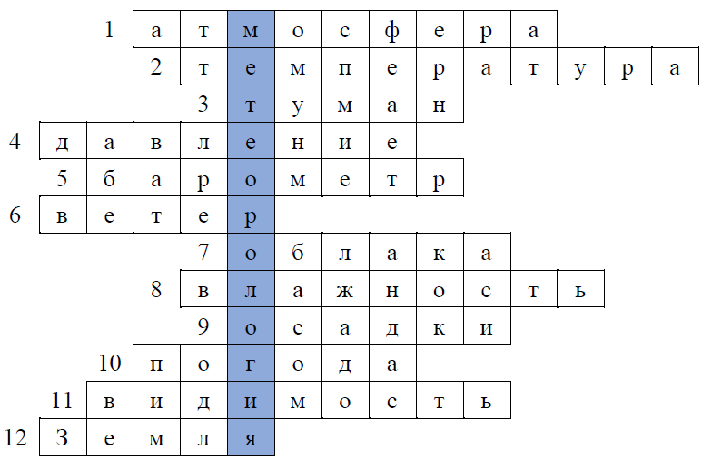
Примеры игр
| Игротека. Кроссворд «Метеорология»
(разработано в Узбекистане)
1. Газовая оболочка, окружающая планету Земля.
2. Бывает положительная и отрицательная.
3. Мельчайшие капли воды в воздухе, продукт конденсации водяных паров.
4. Атмосферное… создается весом воздуха.
5. Прибор для измерения атмосферного давления.
6. Горизонтальное движение воздуха.
7. Скопления мельчайших капель или кристаллов льда в атмосфере.
8. Она зависит от количества водяного пара в воздухе.
9. Они могут выпадать из облаков или выделяться на поверхности земли.
10. Состояние атмосферы в данной точке в данный момент или за ограниченный промежуток времени.
11. Предельное расстояние, дальше которого наблюдаемый объект сливается с фоном и становится невидимым.
12. Наша планета.

Slide 22
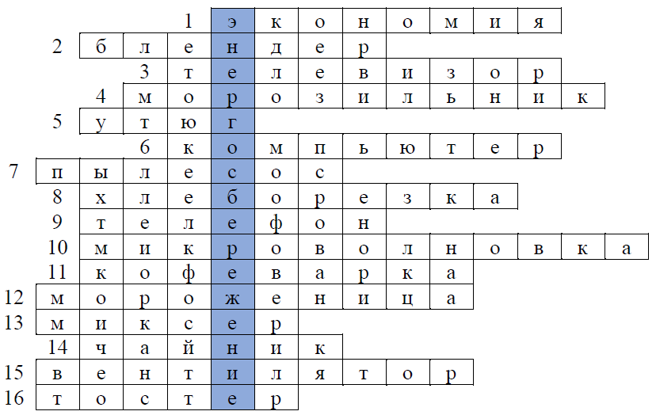
Примеры игр
| Игротека. Кроссворд «Берегите энергию»
(разработано в Узбекистане)
1. Синоним к слову «бережливость».
2. Бытовой прибор для измельчения пищи, взбивания напитков.
3. Электронное устройство для приема и отображения телевизионных программ.
4. Устройство для замораживания продуктов.
5. Прибор для глажки одежды.
6. Многофункциональное программируемое устройство.
7. Устройство для уборки помещений, чистки ковров.
8. Прибор для нарезки хлеба.
9. Устройство для передачи и приема звука на расстоянии.
10. Микроволновая печь.
11. Устройство для приготовления кофе.
12. Устройство для приготовления мороженого.
13. Устройство для смешивания.
14. Служит для кипячения воды.
15. Устройство для вентиляции.
16. Устройство для подсушивания ломтиков хлеба.

Slide 23
СПАСИБО ЗА ВНИМАНИЕ!
Программа развития ООН
2020

